Slide 1
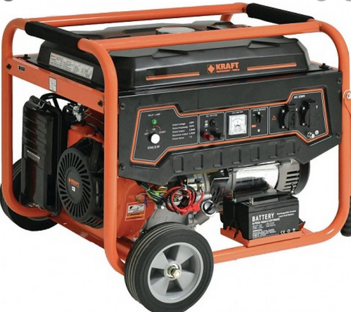
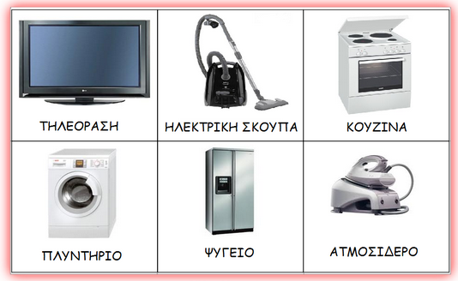
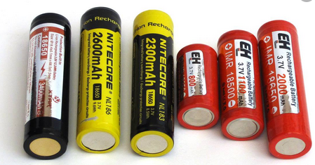
Ηλεκτρικά Δίπολα
Όλες οι ηλεκτρικές συσκευές που χρησιμοποιούμε έχουν δύο άκρα – δύο πόλους, έναν θετικό και έναν αρνητικό.
Με αυτούς τους πόλους οι διαφορές συσκευές συνδέονται με το ηλεκτρικό κύκλωμα.
Γι αυτό όλες οι ηλεκτρικές συσκευές (ηλεκτρικές πηγές και καταναλωτές) ονομάζονται δίπολα

Slide 2
Ηλεκτρικά Δίπολα
καταναλωτές
Ηλεκτρικές πηγές

Slide 3
Ηλεκτρικά Δίπολα
Γενικά όταν λέμε ότι στα άκρα ενός διπόλου (π.χ τα σημεία Α και Β είναι τα άκρα της λάμπας που φαίνεται στο σχήμα) εφαρμόζω μια ηλεκτρική τάση εννοούμε την ενέργεια που προσφέρεται στο δίπολο, από ηλεκτρόνια συνολικού φορτίου 1C , όταν περνάνε μέσα από το δίπολο
Α
Β
λάμπα

Slide 4
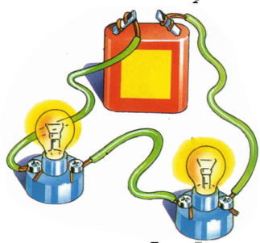
Αντίσταση διπόλου
Έστω ένα οποιαδήποτε δίπολο (ηλεκτρική πηγή ή καταναλωτής ή ένα κομμάτι σύρματος) που έχει μια ορισμένη τάση V (π.χ. V = 6V) και διαρρέεται από ρεύμα με ένταση I (π.χ. I = 2Α).
Τότε λέμε ότι το δίπολο έχει αντίσταση, την οποία συμβολίζουμε με το γράμμα R

Slide 5
Αντίσταση διπόλου
Η αντίσταση R έχει μονάδες μέτρησης τα Ω = ωμ
8Ω
200Ω
Ω = ωμ
Ω = ωμ

Slide 6
V = είναι η τάση ή διαφορά δυναμικού του διπόλου
(π.χ. V = 8V)
V
R
=
τάση
βολτ
I
Ι = Είναι η ένταση του ηλεκτρικού ρεύματος (ή ρεύμα) που διαρρέει τον δίπολο (π.χ. I = 2A )
R = Είναι η αντίσταση του διπόλου (π.χ. 4Ω)
Ωμ

Slide 7
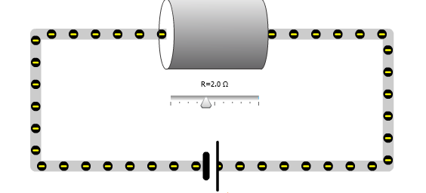
Αντίσταση διπόλου
Γενικά η αντίσταση ενός διπόλου (ψυγείο, μπαταρία, σύρμα κ.α.) είναι ένας αριθμός που δείχνει την «δυσκολία» που έχουν τα φορτισμένα σωματίδια (π.χ. ηλεκτρόνια) να περάσουν μέσα από το δίπολο.
καταναλωτής
Ελεύθερα ηλεκτρόνια

Slide 8
Μονάδες μέτρησης (ή μονάδες) αντίστασης R:
k Ω = κίλοωμ
Ω = Ωμ
π.χ. 8 kΩ διαβάζεται: 8 κίλοωμ
π.χ. 5 Ω διαβάζεται: 5ωμ
1k Ω = 10³Ω
Μ Ω = μέγαωμ
π.χ. 7 ΜΩ διαβάζεται: 7 μέγαωμ
1Μ Ω = 10⁶Ω
Άσκηση - λυμένη
Να μετατρέψετε τις παρακάτω μονάδες σε Ω (ωμ)
5kΩ =
5 . 10³ Ω
4Μ Ω =
4 . 10 ⁶ Ω

Slide 9
Άσκηση 1
V
=
Ο τύπος να λυθεί ως προς V
R
I
Λύση
V
R
=
Κάνω χιαστή
I
R
V
=
1
I
IR = 1.V
Τώρα ο τύπος είναι λυμένος ως προς V
I R = V
ή
V = I.R

Slide 10
Άσκηση 2
V
=
Ο τύπος να λυθεί ως προς Ι
R
I
Λύση
V
μπορώ στη θέση του R να βάλω το I , και στη θέση του I να βάλω το R, έτσι ο τύπος θα πάρει τη μορφή:
R
=
I
V
.
R
=
I
V
I
=
R
Τώρα ο τύπος είναι λυμένος ως προς I

Slide 11
x
4
q
=
=
u = λ . f
I
17
t
Τύπος = σχέση = εξίσωση

Slide 12
ΕΞΙΣΩΣΗ (σχέση, τύπος)
5x³ - 2 = 6
5x³ - 2 = 6
Πρώτο μέλος εξίσωσης
Δεύτερο μέλος εξίσωσης

Slide 13
=>
συνεπάγεται

Slide 14
ΠΡΟΣΟΧΗ! Όταν λύνω μια εξίσωση τότε θα πρέπει οπωσδήποτε να βάλω το σύμβολο του συνεπάγεται, όταν γράμματα ή αριθμοί της εξίσωσης έχουν αλλάξει μέρος (δηλαδή από το αριστερό μέλος της εξίσωσης έχουν μετακινηθεί στο δεξί μέλος της εξίσωσης, και αντίστροφα)
Ακολουθούν παραδείγματα …
V
R
=
=>
I.R=V
I
Εδώ το ρεύμα I άλλαξε πλευρά και τώρα βρίσκεται στην ίδια πλευρά (πρώτο μέλος της εξίσωσης) με την αντίσταση R
Εδώ το ρεύμα I βρίσκεται στην ίδια πλευρά (δεύτερο μέλος της εξίσωσης) με την τάση V
Άρα θα πρέπει μεταξύ των δυο εξισώσεων να βάλω συνεπάγεται…

Slide 15
=>
συνεπάγεται
ΠΡΟΣΟΧΗ! Όταν λύνω μια εξίσωση τότε θα πρέπει οπωσδήποτε να βάλω το σύμβολο του συνεπάγεται, όταν γράμματα ή αριθμοί της εξίσωσης έχουν αλλάξει μέρος (δηλαδή από το αριστερό μέλος της εξίσωσης έχουν μετακινηθεί στο δεξί μέλος της εξίσωσης, και αντίστροφα)
Ακολουθούν παραδείγματα …
V
R
=
=>
V = I.R
σωστό
I
V
R
=
=
V = I.R
λάθος
I
.
=
q
q = I.t
I
=
t
λάθος
q
q = I.t
=>
I
=
σωστό
t

Slide 16
Άσκηση 3
Ένας καταναλωτής , έχει τάση 10V και διαρρέεται από ρεύμα 5A, ποια η αντίσταση του καταναλωτή;
Λύση
Δεδομένα
V = 10V
I = 5 A
Ζητούμενα
R
R
Ι
Στη συνέχεια γράφω τον κατάλληλο τύπο
-
+
V
10
10
=>
=>
R
=
=>
R
= 2Ω
R
=
R
=
I
5
5

Slide 17
Άσκηση 4
Δίπολο έχει αντίσταση 5ΜΩ, διαρρέεται από ρεύμα 0,02A , ποια η τάση του διπόλου;
Λύση
R
Δεδομένα
R = 5MΩ = 5 . 10⁶ Ω
I= 0,02 Α
Ι
_{V}
Ζητούμενα
-
+
Στη συνέχεια γράφω τον κατάλληλο τύπο, και λύνω τον τύπο ως προς το άγνωστο V
V
R
V
R
V
R
=
=>
=
=>
=
I
1
I
1
I
=>
=>
V = I.R
V= 0,02 . 5 . 10⁶
=>
V= 0,1. 10⁶V

Slide 18
Άσκηση 5
Δίπολο έχει αντίσταση 4Ω, και τάση 5V, ποιο το ρεύμα που διαρρέει δίπολο;
Λύση
R
Δεδομένα
R =4Ω
V = 5V
Ι
Ζητούμενα
Ι
-
+
Στη συνέχεια γράφω τον κατάλληλο τύπο, και λύνω τον τύπο ως προς το άγνωστο Ι
V
R
=
=>
R
V
V
5
=
=>
I
=
=>
=
I
I
Α
I
R
4

